Slide 1


Особенности представления Отчета о бюджетных и денежных обязательствах получателей средств федерального бюджета и администраторов источников финансирования дефицита федерального бюджета« (ф. 0503129) клиентам не подключенным к ПУиО ГИИС "Электронный бюджет"
Нормативная правовая база.
Макурина А.С.
Федеральное казначейство 2024

Slide 2

Представление Отчета о бюджетных и денежных обязательствах получателей средств федерального бюджета и администраторов источников финансирования дефицита федерального бюджета« (ф. 0503129)
Приказ Федерального казначейства от 14.12.2023 № 453 «Об утверждении Особенностей формирования и сроки представления отчетности территориальными органами Федерального казначейства»
Получателям средств федерального бюджета, администраторам источников финансирования дефицита федерального бюджета, не подключенным к ПУиО ГИИС "Электронный бюджет", бюджетная отчетность, не содержащая сведения, составляющие государственную тайну, представляется территориальными органами Федерального казначейства в электронном виде с использованием ППО "СУФД" или иным способом, согласованным с соответствующим пользователем бюджетной отчетности

Slide 3
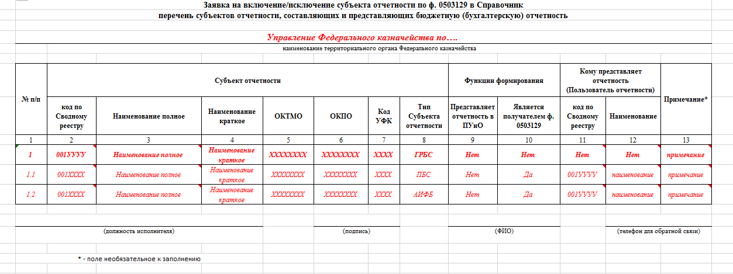
Представление Отчета о бюджетных и денежных обязательствах получателей средств федерального бюджета и администраторов источников финансирования дефицита федерального бюджета« (ф. 0503129)
Порядок представления Отчета ф. 0503129 получателям средств федерального бюджета, администраторам источников финансирования дефицита федерального бюджета, не подключенным к ПУиО ГИИС «Электронный бюджет» средствами ГИИС «Электронный бюджет»
1. Заполнить Заявку на включение/исключение субъекта отчетности по ф. 0503129 в Справочник перечень субъектов отчетности, составляющих и представляющих бюджетную отчетность (бухгалтерскую) отчетность по представленной форме:
ПРИМЕР

Slide 4
Представление Отчета о бюджетных и денежных обязательствах получателей средств федерального бюджета и администраторов источников финансирования дефицита федерального бюджета« (ф. 0503129)
2. Подписать заполненную Заявку, сделать скан копию подписанной Заявки;
3. Направить Заявку в Отдел ведения нормативной справочной информации Межрегионального бухгалтерского управления на электронный адрес MBUnsi@roskazna.ru в двух форматах:
в формате *.xlsx и скан-образа файла в формате *.pdf с подписью ответственного сотрудника ;
4. Проинформировать получателя Отчета ф. 0503129 о необходимости наличия роли УО.СО.005 (для просмотра и печати отчета)
В случае возникновения вопросов направлять их на электронный адреса:
Управления централизованной бухгалтерии ФК report@roskazna.ru
Управления бюджетного учета и отчетности ФК asmakurina@roskazna.ru

Slide 5
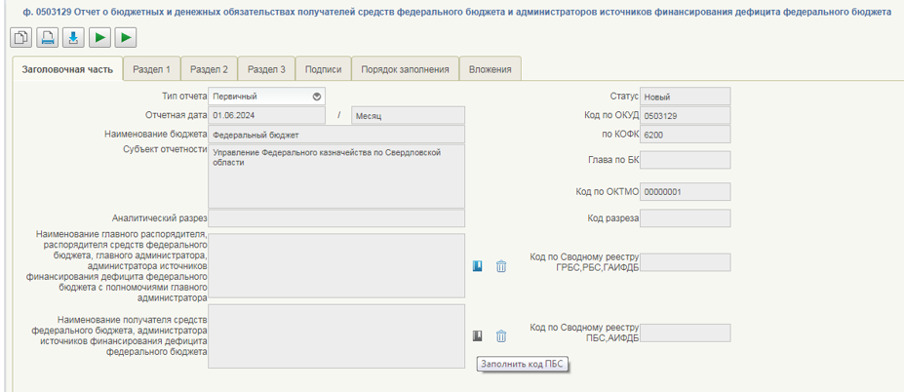
Представление Отчета о бюджетных и денежных обязательствах получателей средств федерального бюджета и администраторов источников финансирования дефицита федерального бюджета« (ф. 0503129)
Этапы представления Отчета ф. 0503129:
1. Сформировать отчет выбрав нужного ПБС. Заполняем окно для выбора записи из Справочника «Субъекты отчетности» кодом по сводному реестру клиента (появляется в справочнике после исполнения Заявки)
2. Довести сформированный отчет до статуса Представлен

Slide 6
Группы причин для указания в Запросе на изменение записей учета с 01.05.2024
Группы причин открытия операционногодня системы в ГИИС "Электронный бюджет"
№ п/п | Функциональная подсистема*/ Код группы причин открытия операционного дня системы в ГИИС "Электронный бюджет" | Условие отнесения инцидента к коду группы причин открытия операционногодня системы в ГИИС "Электронный бюджет"
1 | ФП/СТ | Необходимость изменения статуса документа (фонарной группы), влияющего на простановку учетных записей (по всем типам первичных документов кроме документов Расходное расписание, Сведения о БО, Сведения о ДО)
2 | ФП/БОДО | Ошибки, связанные с обработкой документа Сведения о бюджетном обязательстве, Сведения о денежном обязательстве. Отсутствие учетных записей. Наличие некорректных ( в том числе дублирующих) учетных записей на документах Сведения о бюджетном обязательстве, Сведения о денежном обязательстве
3 | ФП/Корр | Отсутствие учетных записей. Наличие некорректных ( в том числе дублирующих) учетных записей на документе ( в том числе операционных) кроме документов Сведения о бюджетном обязательстве, Сведения о денежном обязательстве
4 | ФП/Документ | Отсутствие документа в подсистемах ГИИС "Электронный бюджет",
5 | ФП/ПР | Прочие ( не вошедшие в группы 1-4)
* соответствует наименованию группы поддержки на основании требования которой оформлен Запрос на изменение записей учета
(например ПУР, ПУР 05, ПУР КС, ПУиО, АУ/БУ ПУР, ПУДС, ПУД)

